Slide 1
串口通信实验

Slide 2
本讲主要内容
1.通信的基本概念
2.51单片机串口介绍
3.硬件设计
4.软件设计
5.实验现象

Slide 3
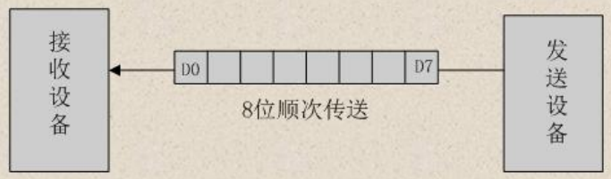
1.通信的基本概念
1.1串行通信与并行通信
（1）串行通信

Slide 4
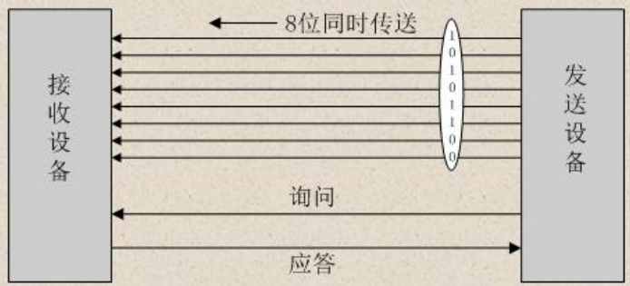
1.通信的基本概念
1.1串行通信与并行通信
（2）并行通信

Slide 5
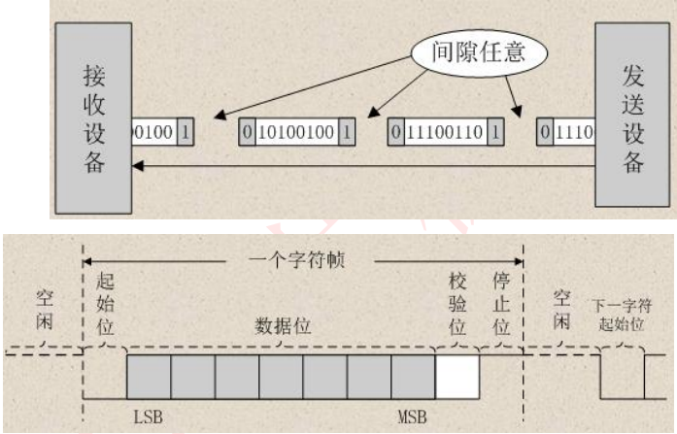
1.通信的基本概念
1.2异步通信与同步通信
（1）异步通信

Slide 6
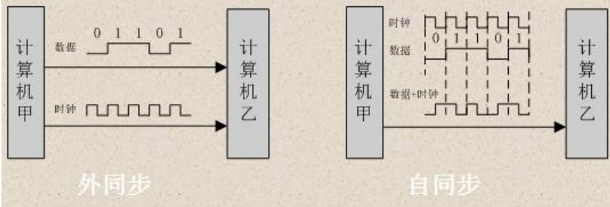
1.通信的基本概念
1.2异步通信与同步通信
（2）同步通信

Slide 7
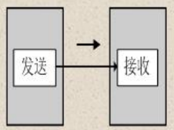
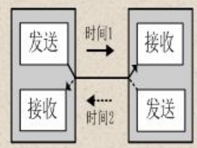
1.通信的基本概念
1.3单工、半双工与全双工通信
（1）单工通信
（2）半双工通信

Slide 8
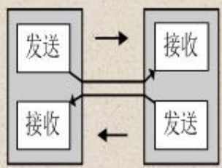
1.通信的基本概念
1.3单工、半双工与全双工通信
（3）全双工通信

Slide 9
1.通信的基本概念
1.4通信速率

Slide 10
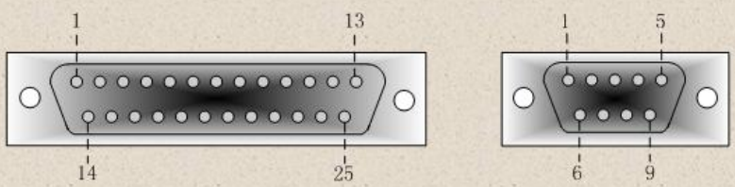
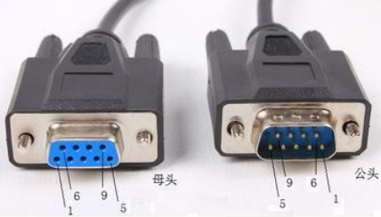
2.51单片机串口介绍
2.1 串口通信简介
（1）接口标准

Slide 11
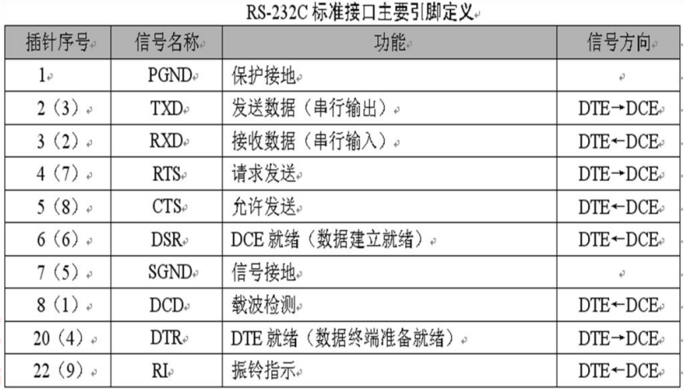
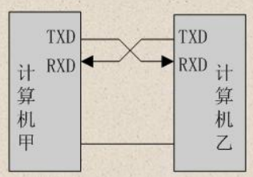
2.51单片机串口介绍
2.1 串口通信简介
（1）接口标准

Slide 12
2.51单片机串口介绍
2.1 串口通信简介
（2）通信协议
RS232 的通信协议比较简单，通常遵循 96-N-8-1 格式。

Slide 13
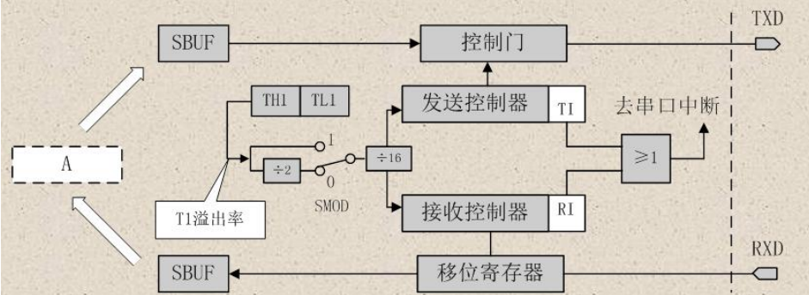
2.51单片机串口介绍
2.1 串口通信简介
（3）串口内部结构

Slide 14
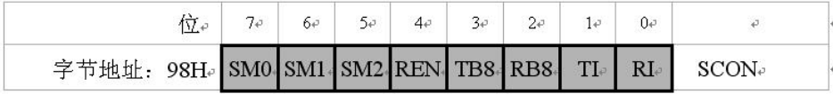
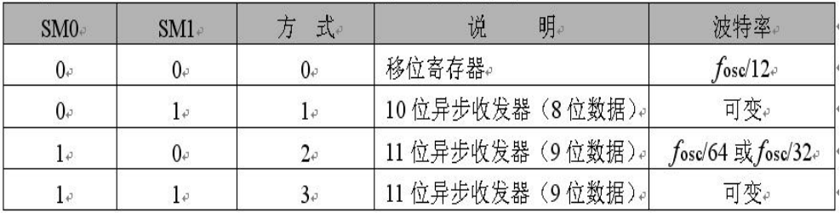
2.51单片机串口介绍
2.2 串口相关寄存器
（1）串口控制寄存器SCON

Slide 15
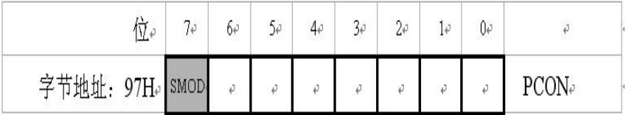
2.51单片机串口介绍
2.2 串口相关寄存器
（2）电源控制寄存器 PCON

Slide 16
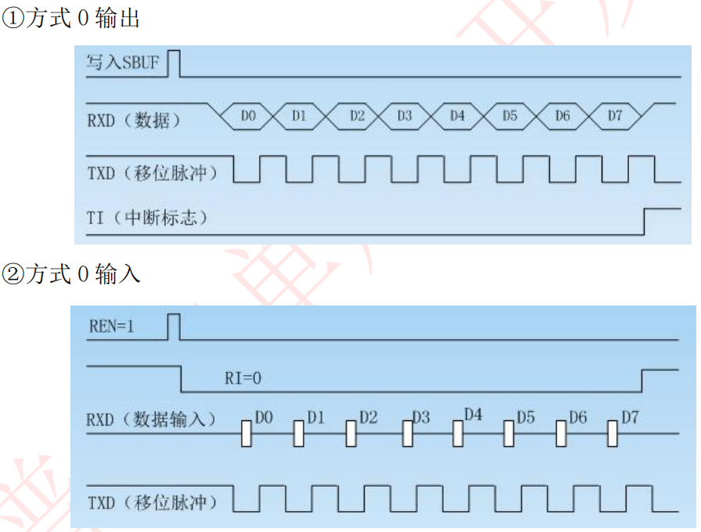
2.51单片机串口介绍
2.3 串口工作方式
2.3.1 方式0

Slide 17
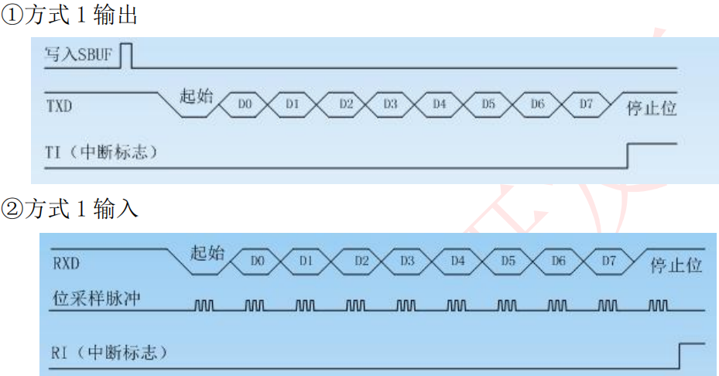
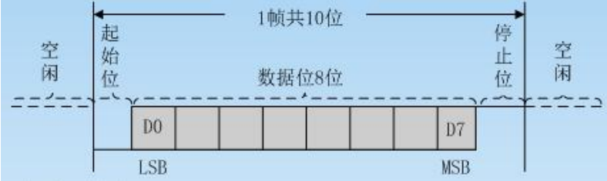
2.51单片机串口介绍
2.3 串口工作方式
2.3.2 方式1

Slide 18
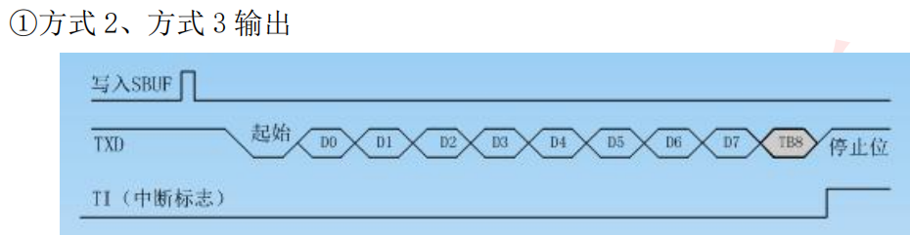
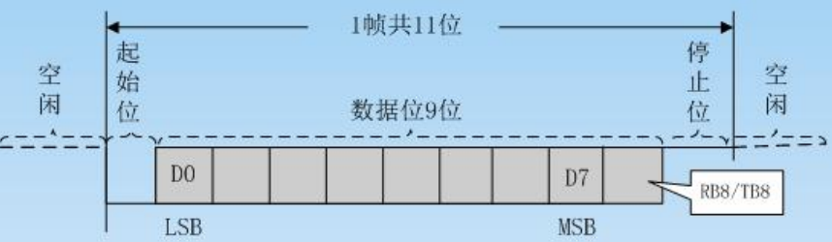
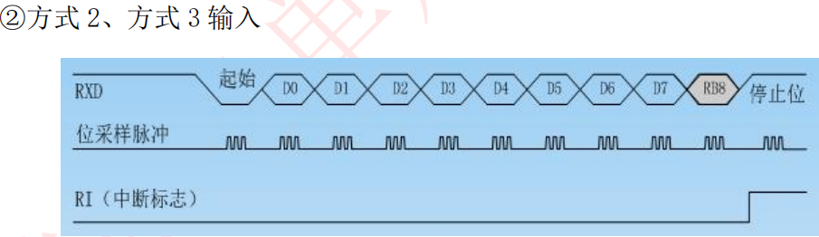
2.51单片机串口介绍
2.3 串口工作方式
2.3.3 方式2和方式3

Slide 19
2.51单片机串口介绍
2.4 串口的使用方法
（1）如何计算波特率
方式 0 的波特率 = fosc/12
方式 2 的波特率 =（2SMOD/64）· fosc
方式 1 的波特率 =（2SMOD/32）·（T1 溢出率）
方式 3 的波特率 =（2SMOD/32）·（T1 溢出率）
其中 T1 溢出率 = fosc /{12×[256 －（TH1）]}

Slide 20
2.51单片机串口介绍
2.4 串口的使用方法
（2）串口初始化步骤
①确定 T1 的工作方式（TMOD 寄存器）；
②确定串口工作方式（SCON 寄存器）；
③计算 T1 的初值（设定波特率），装载 TH1、TL1；
④启动 T1（TCON 中的 TR1 位）；
⑤如果使用中断，需开启串口中断控制位（IE 寄存器）。

Slide 21
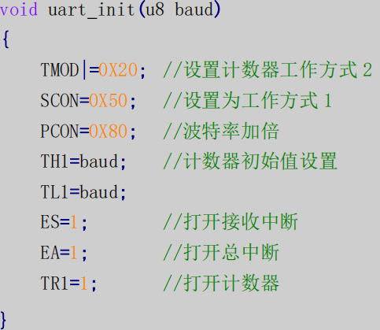
2.51单片机串口介绍
2.4 串口的使用方法
（2）串口初始化步骤

Slide 22
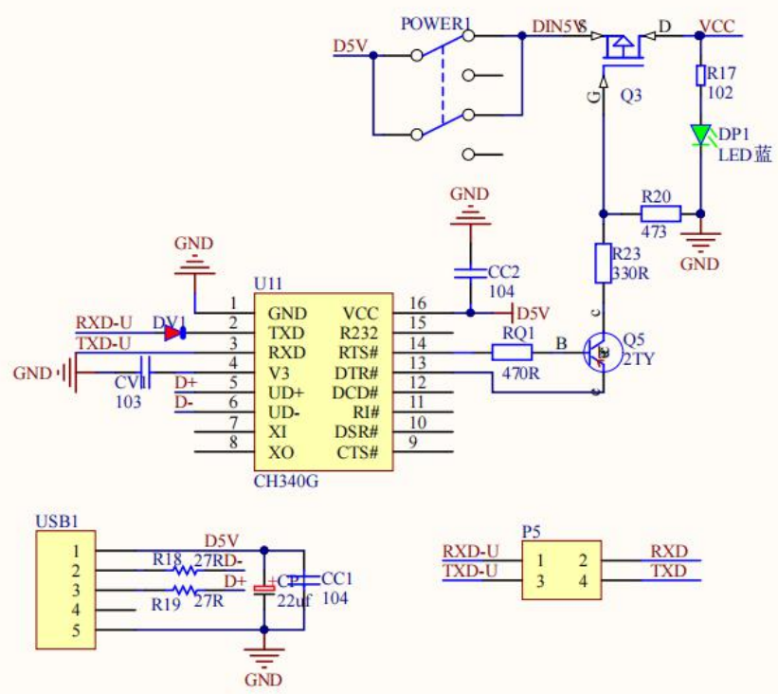
3.硬件设计

Slide 23
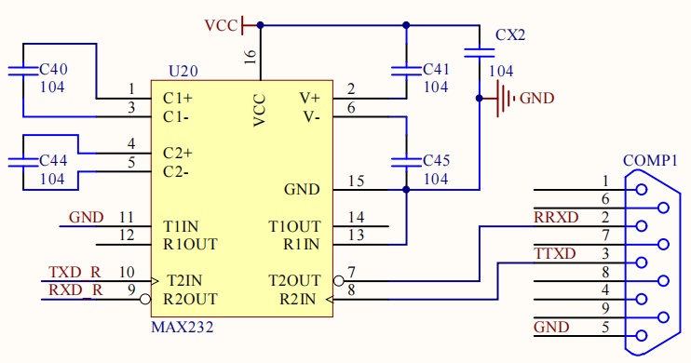
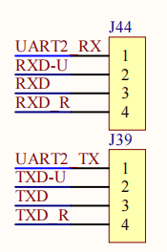
3.硬件设计

Slide 24
4.软件设计
本章所要实现的功能是：当串口助手发送数据给单片机，单片机原封不动转 发给串口助手显示。

Slide 25
5.实验现象

